Slide 1
モデル作成に関連する
(*.vtk), (*.stl), (*.msh)
データ形式について
24/11/30

Slide 2
この資料について
流体解析のための3次元モデルに関連するファイル形式
( (.vtk), (*.stl), (*.msh) など)について覚書としてまとめた。
読込及び出力に際してこれらのデータ形式に関する理解が必要となる。
OpenFOAMで使用することや、Paraviewで正しく表示できることを
念頭に置いている。
現時点で完全には理解しきれていない事などもコメントの形で書き残した。
今後補足したい。
使用しているもの
Gmsh
Paraview 5.13 (現時点で最新)

Slide 3
(*.msh)
3次元形状に対して、メッシュが切られたもの。
自作した任意形状に対してOpenFOAMで流体解析を行う際も、基本的にこの拡張子で行う。
(コメント. OpenFOAMでもメッシュ生成ができる。
stlデータでOpenFOAMに読み込ませ、OpenFOAMのメッシュ生成機能
(snappyHexMeshやblockMeshなど)でメッシュを生成し、解析
という手順がむしろ一般的らしい？
血流解析では、境界層にあたる円筒形状の外側はプリズムメッシュ(三角柱)を数層、
その内部はテトラメッシュ(四面体)でメッシュを切る。
そのようなやや高度な(?)メッシュの切り方をする場合は、事前にメッシュ生成ソフトウェア
(ICEMやGmshなど)でstlデータからメッシュを切り、mshファイルにしてから
OpenFOAMで数値計算だけ行う(OpenFOAMでどれだけ柔軟にメッシュが切れるのか分かってない..))
いくつかデータ形式があって、例えば ICEM CFD でメッシュを切って作成される(.msh)ファイルは、
CFDで主流のFluent形式 (たぶん他の形式でも出力できる)。
フリーソフトウェアであるGmsh で出力される(.msh)ファイルは、 Gmsh独自の形式。
どちらの場合でも、OpenFOAMで使用するための形式に変換する必要があり、
( OpenFOAMがインストールされている環境下で、)
OpenFOAMのソルバ内に(.msh)ファイルをコピーした後、
「fluentMeshToFoam ファイル名.msh」
(Gmshで作成したmshファイルの場合は 「gmshToFoam ファイル名.msh」 )
コマンドを実行してから、計算を行う。

Slide 4
(*.msh)
Gmsh形式のメッシュファイル(*.msh)にコメントを付けたものをassetに入れた。
テキストエディタで開いてみると、メッシュ分割された形状の情報
(Node情報, Cell情報, Mesh情報, 壁、流入面、流出面…)
が書かれていることが分かる。

Slide 5
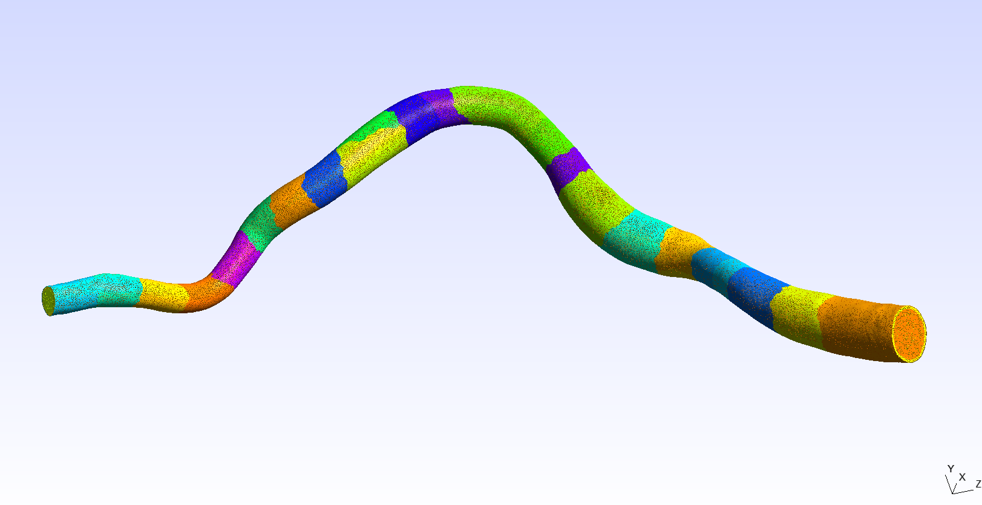
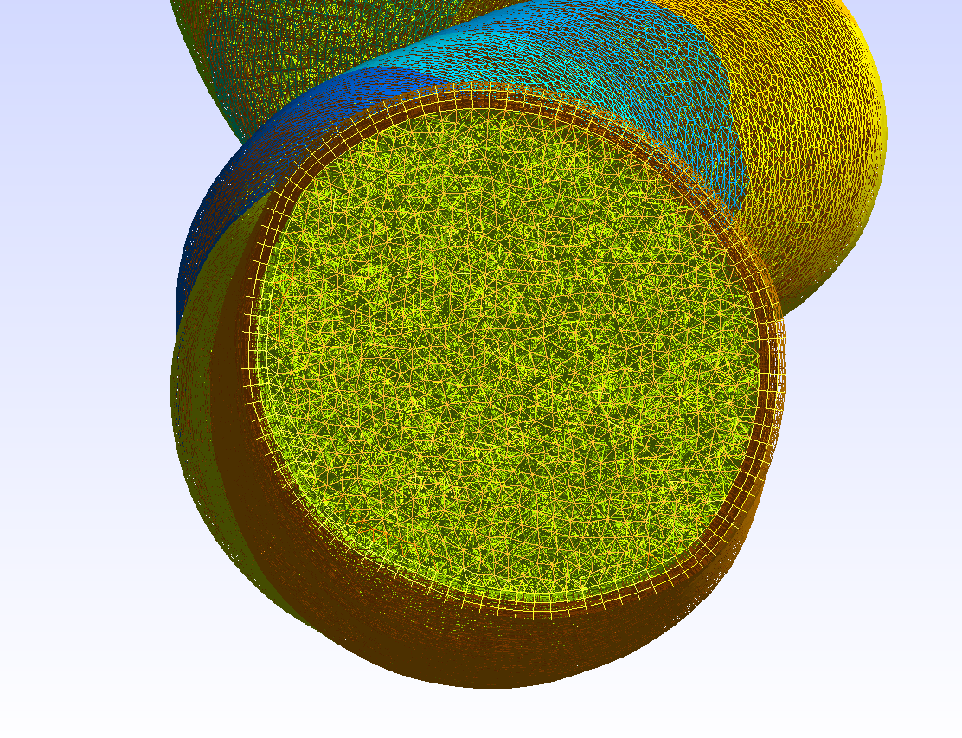
(*.msh)
開くとこんな感じ (データは患者の大腿部医用画像から作成したもの)
(Gmshがインストールされていて、Pathが通っているとして)
ターミナル上で Gmsh とコマンド入力すると、Gmsh が開くので、
「Open」 から Gmsh で作成したファイルを開く (Gmsh で作成したmshファイルでないと開けない)。
( ICEM CFD で作成した msh ファイル (つまりFLUENT形式のmsh) を見たい場合、Paraviewで開いて
(「all format」にしてmshファイルが選択できるようにして)、Reader は「Fluent Case Reader」を選択
(ICEMでは開けない。なぜかICEM CFDにmshファイルのビューワー機能が無い..?) )

Slide 6
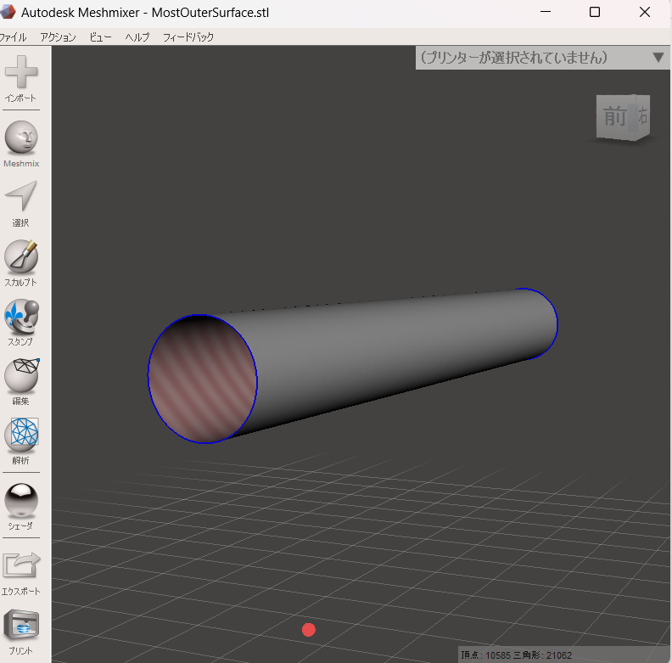
(*.stl)
点群データと、それらを結んでできる
三角形パッチからなる曲面データ。
下のように、表面情報のみで、
内部は空洞。
ASCII形式とバイナリ形式がある。

Slide 7
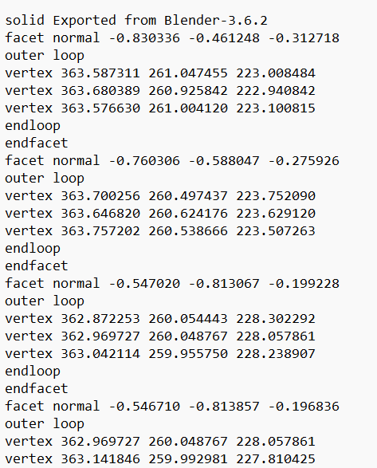
(*.stl)
テキストエディタで開くとこんな感じ (ASCII形式)
中身の説明
三角形パッチを構成するNode の座標と、
面の法線方向単位ベクトル(面の表裏、解析時に必要)
の情報のみ。
STLデータでは、表面点群や三角形パッチに
インデックスは割り当てられていない。
(ASCII形式の場合、三角形パッチ及びNodeの総数は
明示的に表示されない)

Slide 9
(*.vtk)
VTK (The visualization toolkit) は科学的なデータの可視化および解析を行うためのソフトウェアライブラリで、3Dグラフィックス、画像処理、可視化アルゴリズムなどを提供している。
(*.vtk)は、VTKライブラリによって使用されるファイル形式の拡張子。

